Slide 1

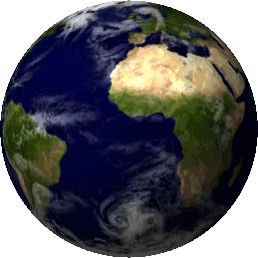
Graad 12
GEOGRAFIE
Eksamen- voorbereiding

Slide 2


VRAESTEL 1

Slide 3
STRUKTUUR VAN VRAESTEL 1
AFDELING A
Klimaat/Geomorfologie
AFDELING B
Nedersettings/ RSA Ekon
VRAAG 1
1.1 Klim(7/8)
1.2 Geo(7/8)
1.3 Klim (15)
1.4 Klim (15)
1.5 Geo (15)
1.6 Geo (15)
VRAAG 2
2.1 Klim(7/8)
2.2 Geo(7/8)
2.3 Klim (15)
2.4 Klim (15)
2.5 Geo (15)
2.6 Geo (15)
VRAAG 3
3.1 Ned(7/8)
3.2 Ekon(7/8)
3.3 Ned (15)
3.4 Ned (15)
3.5 Ekon (15)
3.6 Ekon (15)
VRAAG 4
4.1 Ned(7/8)
4.2 Ekon(7/8)
4.3 Ned (15)
4.4 Ned (15)
4.5 Ekon (15)
4.6 Ekon (15)
Beantwoord DRIE vrae.
Twee paragraaf-tipe vrae in elk van die vier vrae.

Slide 4
Gewig van kognitiewe vlakke
LAE ORDE Kennis & Onthou | MIDDEL ORDE Verstaan & Toepassing | HOE ORDE Analiseer, Evalueer Skep
25% (75) | 50% (150) | 25% (75)
Noem Gee Definieer Identifiseer Beskryf Vind Pas Lys Byskrifte | Bespreek Verduidelik Kies Som op Bewys Illustreer Gebruik Beskryf Pas toe | Evalueer Gee redes Voorspel Assesseer Konstrueer Skep Integreer Herskryf Beredeneer

Slide 5
VOORBEELD VAN VRAAG
1.6 Figuur 1.6 stel rivier erosie voor
1.6.1 Watter tipe erosie word met verjonging assosieer? (1x1) (1)
1.6.2 Gee een bewys dat verjonging plaasgevind het. (1x1) (1)
1.6.3 Identifiseer die opwaartse krag wat vir die verjonging
verantwoordelik was. (1x1) (1)
1.6.4 Waarom is gebiede wat verjonging ondergaan het nie
geskik vir menslike gebruik nie? (2x2) (4)
1.6.5 In a paragraaf van ongeveer AGT reels, verduidelik hoe
verjonging die fluviale kenmerke stroomaf vanaf die punt van verjonging kan verander. `(4x2) (8)
[15]
Vrae word moeiliker!

Slide 6
Twee-vier punt vrae: hierdie data-response vrae waar bespreking en detail verwag was, was soms swak
beantwoord.
NB aksiewoorde
VERSLAG
VRAESTEL 1
Kort/een punt vrae: Kandidate het die vrae goed beantwoord.
Paragraaf-tipe vrae :
Hierdie vrae was meestal van ‘n medium en hoe orde en was in die meeste gevalle swak tot bevredigend beantwoord.
Konsepte: Meeste candidate het nie ‘n goeie kennis van die basiee konsepte nie. Word nie goed in vrae in antwoorde gebruik nie.

Slide 7
Kortvrae
Bestudeer die 2018 vraestel en skryf die verskillende tipes kortvrae neer.
Kies die korrekte anrwoord in hakies
Verwys na die diagram en kies
Pas beskrywings uit kolomme
Kies een term van die lys
Veelvuldige keuse kort vrae
Direkte kortvrae

Slide 8
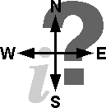
DATA RESPONS VRAE
Hoe kan dit bestuur word?
Wat
is dit?
Wat is die impak op die
omgewing?
Vrae wat
Waar
Is
dit?
Geograwe vra
Hoe lyk
dit?
Waarom is
dit daar?

Slide 9
EKSAMENVRAAG
Tropiese siklone
Identifiseer die tipe sikloon by A. WAT IS DIT?
Verskaf die ligging van die sikloon soos van die kaart afgelei. WAAR WORD DIT AANGETREF?
Waarom word die sikloon daar aangetref? WAAROM IS DIT DAAR?
Teken ‘n diagram om die volwasse stadium v.d. sikloon voor te stel. HOE LYK DIT?
Verduidelik hoe die sikloon verwoesting saai. WATTER IMPAK HET DIT OP DIE OMGEWING?
Wat kan gedoen word om die skade van ‘n tropiese sikloon tot ‘n minimum te beperk? HOE KAN DIT BESTUUR WORD?

Slide 10
TIPIESE EKSAMENVRAAG:
Stedelike Nedersetting
1. Identifiseer die grondgebruiksone by A. WAT IS DIT?
2. Word die vervalsone by B of C aangetref?
Gee TWEE redes vir jou antwoord. WAAR IS DIT?
3. Bespreek die faktore wat die ligging van die industriee
by D beinvloed het. WAAROM IS DIT DAAR?
4. Bepreekdie kenmerke van die geboue en tipes funksies wat in die vervalsone aangetref word. HOE LYK DIT?
5. Identifiseer die tipes en bronne van besoedeling wat in die stad in die diagram ervaar word. WAT IS DIE IMPAK OP DIE OMGEWING?
6. Wat kan gedoen word om die verkeersprobleme in die stad op die diagram die hoof te bied? HOE KAN DIT BESTUUR WORD?

Slide 11
Jy moet met hierdie vrae in gedagte studeer
GRONDGEBRUIKSONES - SSK
Wat is dit?
Waar is dit?
Waarom is dit daar?
Hoe lyk dit?
Impak op die omgewing?
Hoe kan dit bestuur word?

Slide 12
Jy moet met hierdie vrae in gedagte studeer
STROOMROOF
Wat is dit?
Waar is dit?
Waarom is dit daar?
Hoe lyk dit?
Impak op die omgewing?
Hoe kan dit bestuur word?

Slide 13
NB DIE VOLGENDE VRAE
Bespreek die MENSLIKE faktore .....
Bespreek die FISIESE faktore…..
Bespreek die EKONOMIESE faktore…..
Verduidelik hoe die MENSLIKE EN FISIESE faktore …..

Slide 14
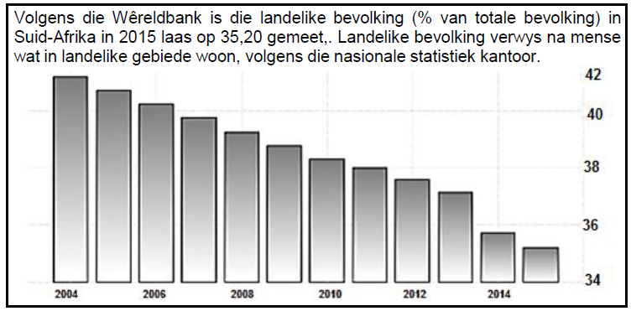
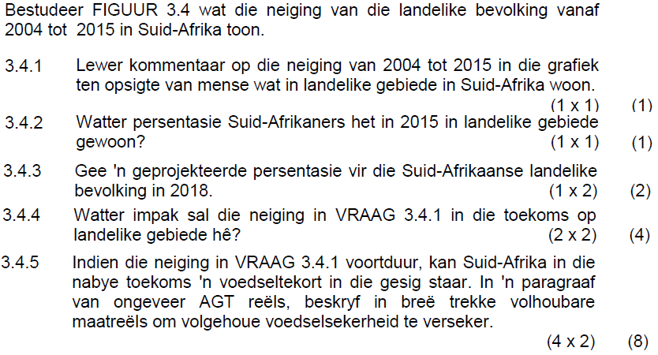
DATA HANTERING:
Statistiek
Grafieke
Tabelle
Infografika

Slide 15
GEVALLESTUDIES, VERSLAE ENS
Lees ten minste twee keer.
Indien met infografika, integreer met ander informasie.
Moenie as n begripstoets beskou nie.
In baie gevalle as agtergrond gebruik waarop vrae baser is.
Moenie aanhaal uit stuk indien nie gevra word nie.
Verwys na feite in die stuk as basis as basis vir jou antwoord.

Slide 16
PARAGRAAF-TIPE VRAE
Benodig kritiese en analitiese denke (hoër kognitiewe vlak).
Kan nie slegs kennis van klaskamer reproduseer nie.
Response moet wel deurdag en moet ten opsigte van die gegewe bron aangepas wees.
Beantwoord die vrae in vol sinne en tot die punt.
Beperk jou antwoord tot die voorgeskrewe 8 reëls.
Baie paragraaf-tipe vrae bestaan uit TWEE komponente waarna verwys moet word.
Onderstreep die volgende:
die hoof onderwerp van die vraag
die aksiewoord
die fokus areas van die vraag.

Slide 17
Paragraaf-tipe vrae 2018
Weather CF
Human Act
Drainage Dens
Changes rejuvenation
Factors beef export
Water access rural areas
Dome cost of maintenance
Protests service delivery
Energy & labour - copper

Slide 18
HOE OM ‘n PARAGRAAF-TIPE VRAAG
TE INTERPRETEER
’n Paragraaf bestaan uit volsinne.
Deel 1 van jou respons
Deel 2 van jou respons
NB Lengte
Skryf ‘n paragraaf van ongeveer AGT reels om die menslike en omgewings impak van die middelbreedte sikloon op boerderyaktiwiteite te beskryf.
Negatief of positief nie genoem. Kan dus beide wees.
Spesifiek ten opsigte van Boerderyaktiwiteite
Lys en verduidelik die kenmerke

Slide 19
Skryf ‘n paragraaf van ongeveer AGT reels om die menslike en omgewings impak van die middelbreedte sikloon op boerderyaktiwiteite te beskryf.
RESPONS
NB Moet ten minste EEN van beide Menslik en Omgewing noem
Impak op Menslike aktiwiteite
Positief: - Verskaf water vir boerdery
- Verhoog opbrengs en inkomste
- Sneeu kan n toeriste aanloklikheid wees
Negatief: - Kan vloed veroorsaak
- Verliese ten opsigte van opbrengs
- Uitgawes vir herstelwerk.
Impak op die omgewing
Positief: - Reen voordelig vir plantegroei
Negatief: - Vloed veroorsaak erosie and verlies van bogrond
- Damme kan toeslik agv erosiemateriaal
- Koue kan plantegroei beskadig (4x2) (8)

Slide 20
VOORGESKREWE VAKINHOUD
INDUSTRIELE GEBIEDE:
PWV/ Gauteng
Port Elizabeth-Uitenhage/Nelson Mandela Metropool.
NOS/SDI
Saldanha Bay
Gevallestudie van of die Platinum en Richards Baai sones

Slide 21
VRAESTEL 2

Slide 22

















TWEEDE
VRAESTEL
VRAAG 2
BEREKENINGE
VAARDIGHEDE
VRAAG 1
VEELV K.
VRAAG 3 Toepassing en interpretasie
VRAAG 4
GIS

Slide 23
VRAAG 1 - VEELVULDIGE KEUSEVRAE
Die algemene vloeirigting van die Buffelsriver in Blok J5 is …
A Noord
B Noordoos
C Suid
D Suidwes
Beantwoord ALLE vrae
Eliminasie
Raai

Slide 24
Berekeninge
VRAAG 2
Afstand
Afstand
Area
Gradiënt
Kaartafstand x Skaal
100 000
VI (Hoogte)
HE (Afstand)
L x b
Antwoord in km
Antwoord in km²
Geen eenhede(1:23)
Magnetiese deklinasie
Magnetiese peiling
Vertikale oordrywing
Mag N
Ware N
Magnetiese deklinasie
Vertikale skaal
Horisontale skaal
+
23° 53’
Peiling
Antwoord = X Keer

Slide 25
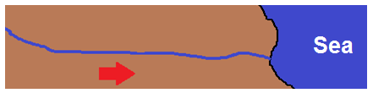
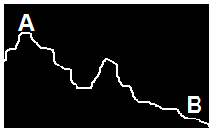
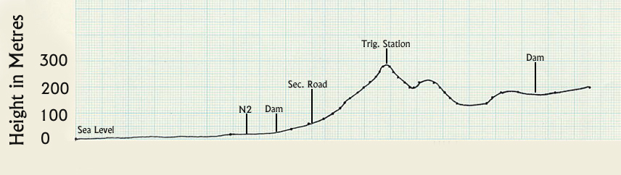
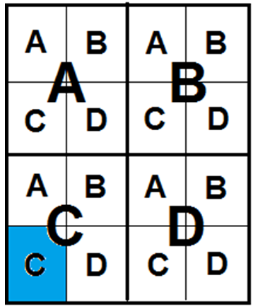
VRAAG 2
N
W
O
RIVIER-VLOEI
RIGTING
S
RIGTING
PEILING
INTER-SIGBAAR-HEID
KAART-
VAARDIG-HEDE
Kontoere
Drieh. bakens
Hoogtepunte
Hoogtemerke
HOOGTE
DEURSNIT
KAART-
VERWYSING
KOOR-
DINATE
33° 22’ 18” S
18° 34’ 42” E

Slide 26

VRAAG 3 - INTERPRETASIE
eliëf
eliëf
BRUIN
Kontoere ver– Steil
Kontoere naby- gelydelik
reinering
Tipes riviere
Damme
See
reinering
BLOU
nfrastrukt.
nfrastrukt.
ROOI SWART
Hoof paaie Spoorlyne
edersettings
edersettings
Arbeid
Mark
GRYS
kon.bedry.
kon.bedry.
GROEN SWART
Plase Nywerhede

Slide 27
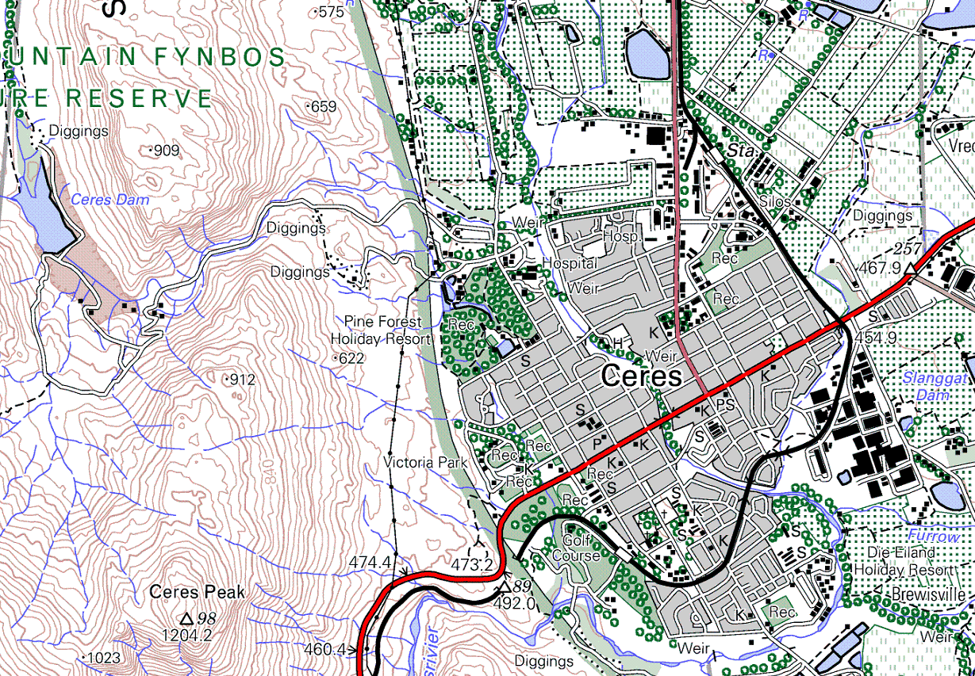

Slide 28
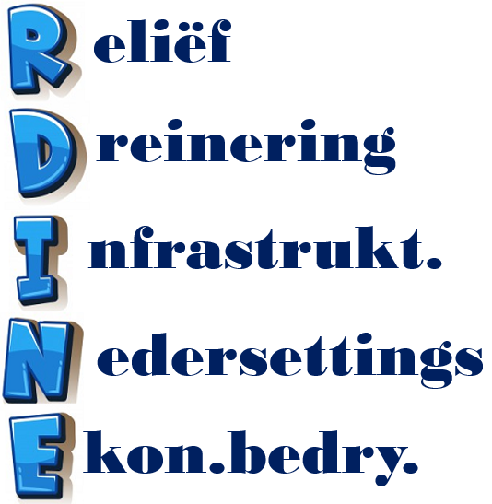
Parys is ‘n gewilde vakansieoord.
Gee EEN rede waarom Parys so ‘n gewilde vakansieoord geword het
✓
Berg? Gelyk?
✓
Naby see, rivier?
Toeganklikheid
Paaie Spoorlyne
✓
✓
Wat is in en rondom nedesetting
Plase vir wynproe

Slide 29
Alhoewel West End (W) in blok H7 naby die SSK geleë is, ondervind dit baie lare temperature as wat verwag word.
Gee en verduidelik EEN rede vir die stelling hierbo.
✓
Kontoere hoër of laer?
✓
Naby see, rivier?
✓
Gebou digtheid Groengordel?
✓
Plase kouer
Nywerhede warmer

Slide 30
VRAAG 4 - GIS
KONSEPTE
Wat is GIS?
Afstands- waarneming
Ruimtelike data
Attribuut data
Buffers
Resolusie
Data lae
Data integrasie
Vektor data
Raster data
Data lae
Hoe om GIS te gebruik?
Winkel
Misdaad
Erwe beskikbaar
Prys van erwe
Afstand na ander winkels
Kliente
Klient se koop gewoontes
Sentrale plek
Invloedsfeer
Tipe
Ligging
Tyd
Frekwensie
Risko sones
Kenmerke van woonbuurt

Slide 31
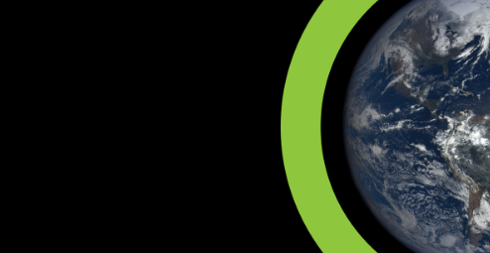
Baie dankie
vir jou belangstelling
Voorspoed met die Geografie eksamen

